Slide 1
Общие понятия химии высокомолекулярных соединений

Slide 2
Высокомолекулярные соединения
Особую, очень важную, группу органических веществ составляют высокомолекулярные соединения (полимеры). Масса их молекул достигает нескольких десятков тысяч и даже миллионов.
Какова роль этих соединений?
Во-первых, полимерные вещества являются основой Жизни на Земле.
Органические природные полимеры – биополимеры – обеспечивают процессы жизнедеятельности всех животных и растительных организмов. Интересно, что из множества возможных вариантов Природа "выбрала" всего 4 типа полимеров:

Slide 3
Высокомолекулярные соединения
1. Нуклеиновые кислоты (ДНК, РНК)
2. Белок поли – пептиды
3. Полисахариды (целлюлоза, крахмал, гликоген)
4. Полиизопрены (натуральный каучук, гуттаперча и др.).
Во-вторых, благодаря особым, только для них характерным свойствам, полимеры (синтетические, искусственные и некоторые природные) широко используются при изготовлении самых разнообразных материалов:
Пластмасс, каучуки, волокна, пленки, лаки, клеи

Slide 4
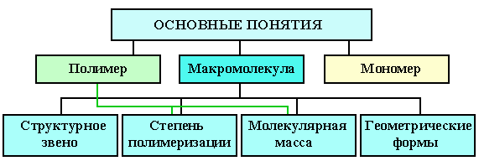
ОСНОВНЫЕ ПОНЯТИЯ
ХИМИИ ВМС

Slide 5


Мономер

Slide 6
Структурное звено макромолекулы
Группа атомов, многократно повторяющаяся в цепной макромолекуле, называется ее структурным звеном.
...-CH2-CHCl-CH2-CHCl-CH2-CHCl-CH2-CHCl-CH2-CHCl-...
поливинилхлорид
В формуле макромолекулы это звeно обычно выделяют скобками:
(-CH2-CHCl-)n
По строению структурного звeна макромолекулы можно сказать о том, какой мономер использован в синтезе данного полимера и, наоборот, зная формулу мономера, нетрудно представить строение структурного звeна.
Строение структурного звена соответствует строению исходного мономера, поэтому его называют также мономерным звеном.

Slide 7
Геометрическая форма макромолекул
Геометрическая форма макромолекулы - пространственная структура макромолекулы в целом.
Для макромолекул характерны три основные разновидности геометрических форм (каждый шарик на рисунках условно означает структурное звено).

Slide 8
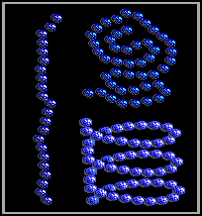
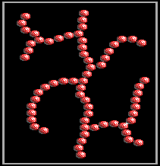
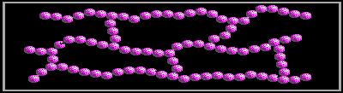
Формы молекул
Линейная форма (например, полиэтилен низкого давления, натуральный каучук и т.п.):
Пространственная (трехмерная или сетчатая) форма (например, вулканизованный каучук -резина):
Разветвленная форма (полиэтилен высокого давления и др.):

Slide 9
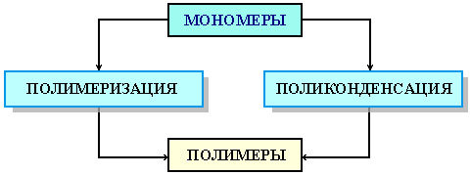
СПОСОБЫ ОБРАЗОВАНИЯ ПОЛИМЕРОВ
Синтез полимеров из мономеров основан на реакциях двух типов: полимеризации и поликонденсации.
Кроме того, следует отметить, что некоторые полимеры получают не из мономеров, а из других полимеров, используя химические превращения макромолекул (например, при действии азотной кислоты на природный полимер целлюлозу получают новый полимер - нитрат целлюлозы).

Slide 10
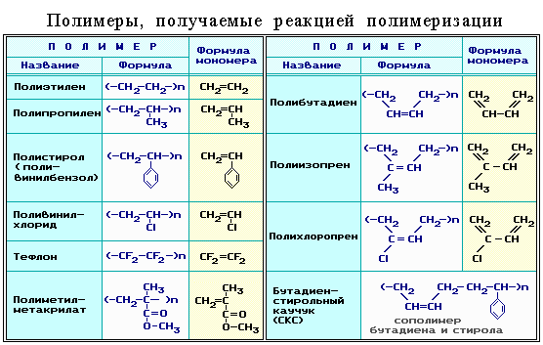
Примеры веществ-полимеров

